Slide 1
Développement web côté serveur avec Symfony
Module 09 - Services

Slide 2
Objectifs
Services
Comprendre l'intérêt des services
Savoir créer ses propres services
Savoir utiliser l'injection de dépendances
Connaître les services utiles de Symfony

Slide 3
Qu'est-ce qu'un service ?
Services
Une simple classe PHP
Une classe qui fait des choses
Une classe indépendante, autonome

Slide 4
Pourquoi en utiliser ?
Services
Pour créer du code réutilisable (intra et inter applications)
Pour garder des contrôleurs lisibles et propres
Parce qu'ils sont simples à utiliser
Parce qu'ils sont faciles à tester

Slide 5
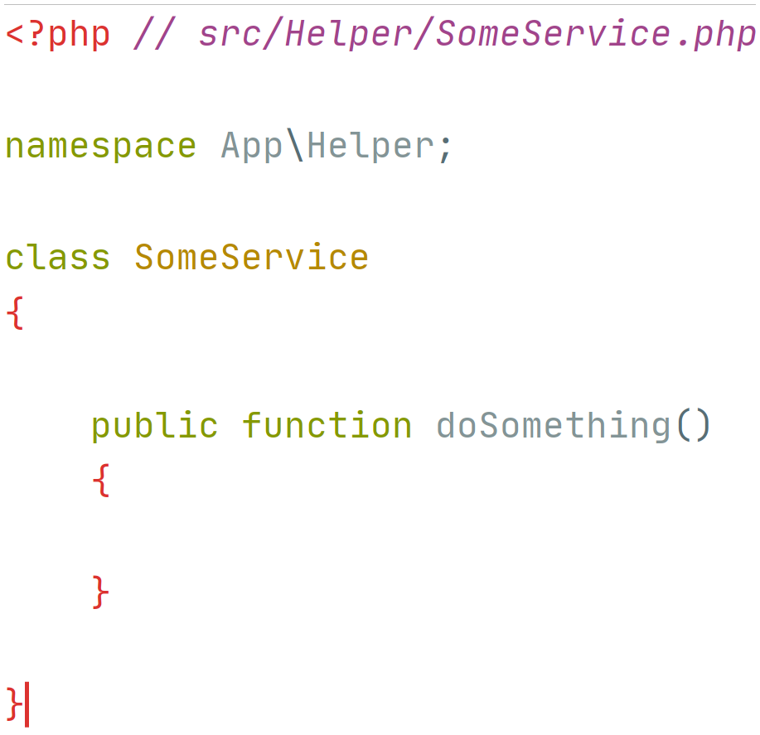
Comment en créer ?
Services
Créer une classe PHP dans le répertoire src/
Faire attention au namespace
Créer des méthodes

Slide 6
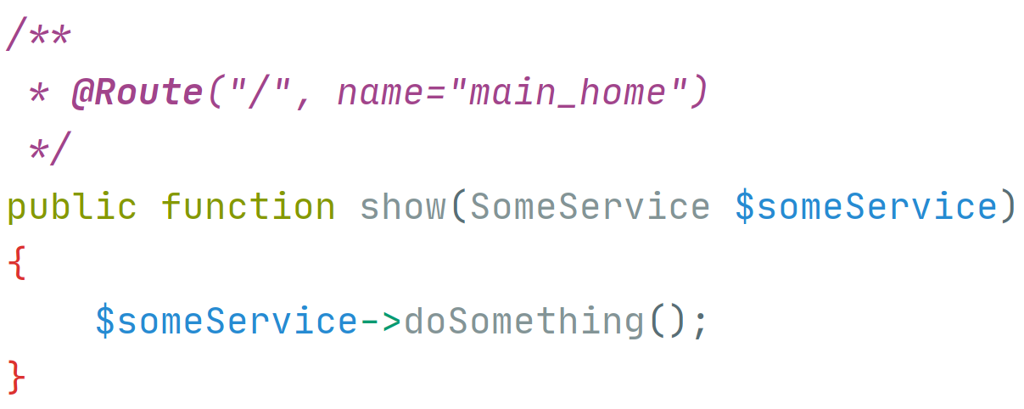
Comment les utiliser ?
Services
Typiquement utilisés depuis un contrôleur
On utilise l'injection de dépendances pour les récupérer

Slide 7
Créer et utiliser un service
Services

Slide 8
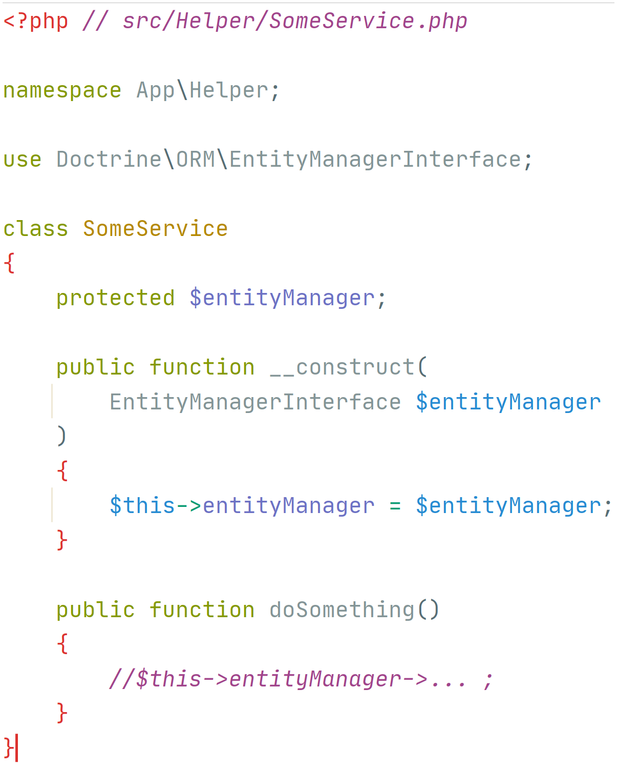
Les dépendances de nos services
Services
Comment accéder à un autre service ?
On utilise encore l'injection de dépendances
Dans le constructeur de notre classe
Ne marcherait pas dans nos méthodes
On utilise les propriétés de la classe

Slide 9
Le conteneur de services
Services
Pourquoi Symfony connaît-il notre service ?
Le conteneur de services est omniscient :
il connaît tous les services
il connaît leurs dépendances
il connaît les services déjà instanciés

Slide 10
Les services internes à Symfony
Services
Symfony utilise énormément de services
Pour en voir la liste :
php bin/console debug:container
Pour voir les services qu'on peut recevoir en injection :
php bin/console debug:autowiring
Pour rechercher un service, ajouter un mot-clef à la commande :
php bin/console debug:autowiring twig

Slide 11
Conclusion
Services
Vous comprenez l'utilité des services sous Symfony
Vous savez créer vos propres services
Vous savez comment utiliser un service depuis un autre service

Slide 12
Ajouter des dépendances
Services

